Slide 1
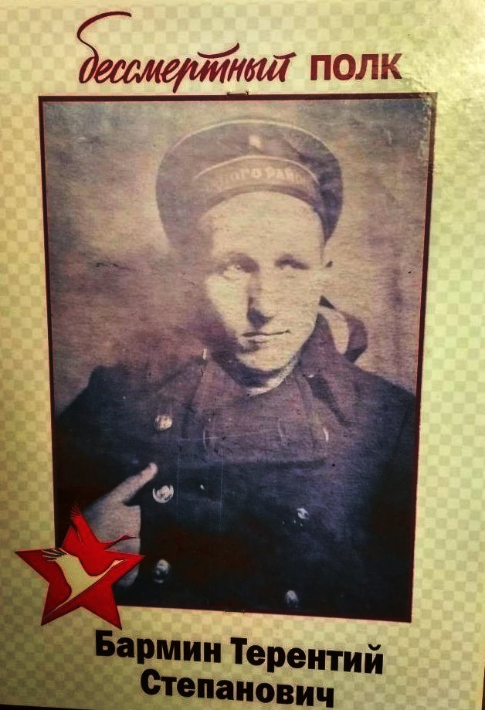
Помню о своем прадеде
Мой прадед Терентий Степанович Бармин родился 07.11.1916 года
в деревне Басманово Богородского района Кировской области.

Slide 2
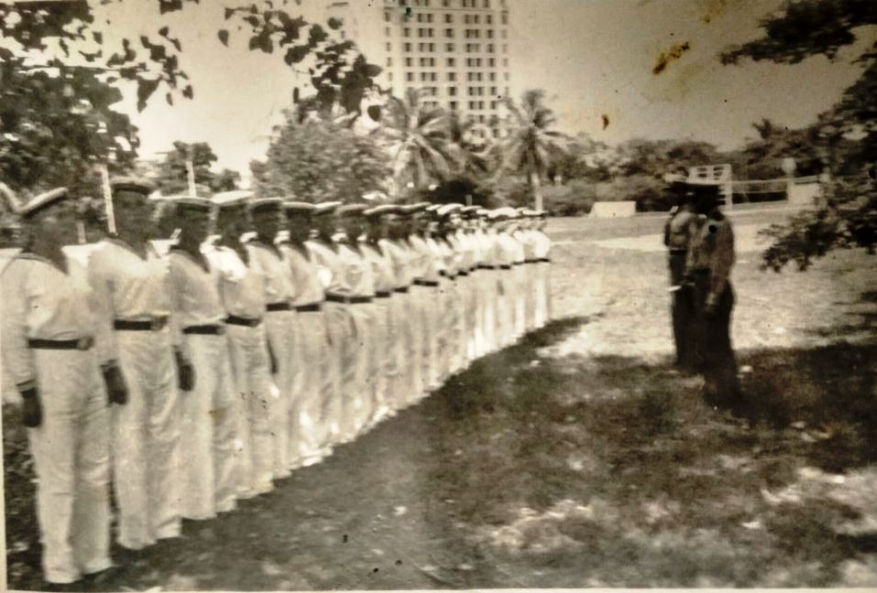
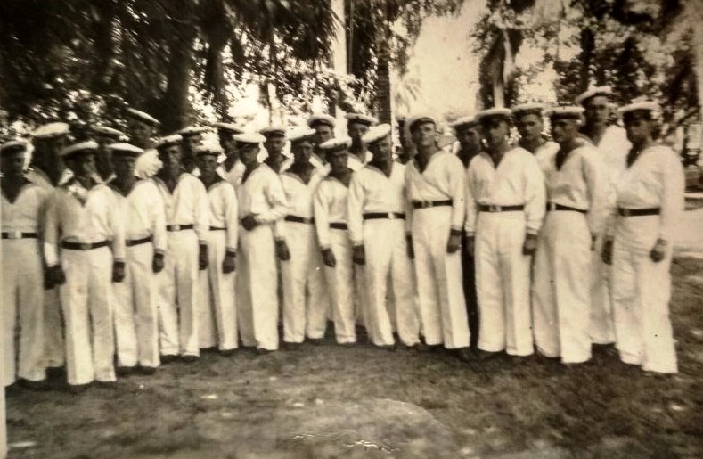
БАРМИН ТЕРЕНТИЙ СТЕПАНОВИЧ
В 1937 году, когда прадеду исполнилось 18 лет был призван в Красную армию. Отправлен на остров Русский, где обучался на радиста- акустика, изучал Азбуку Морзе. Прадедушка служил на Тихоокеанском флоте.

Slide 3
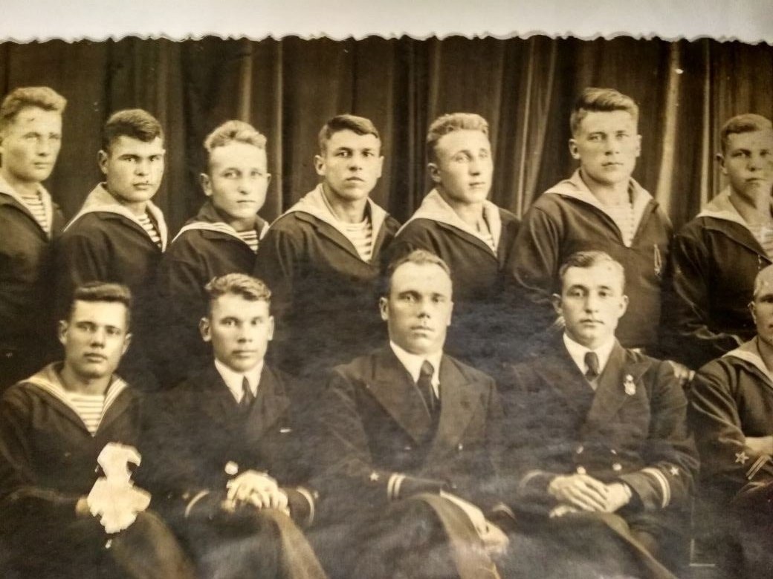
БАРМИН ТЕРЕНТИЙ СТЕПАНОВИЧ
Мой прадед (на фото верхний ряд третий слева)

Slide 4
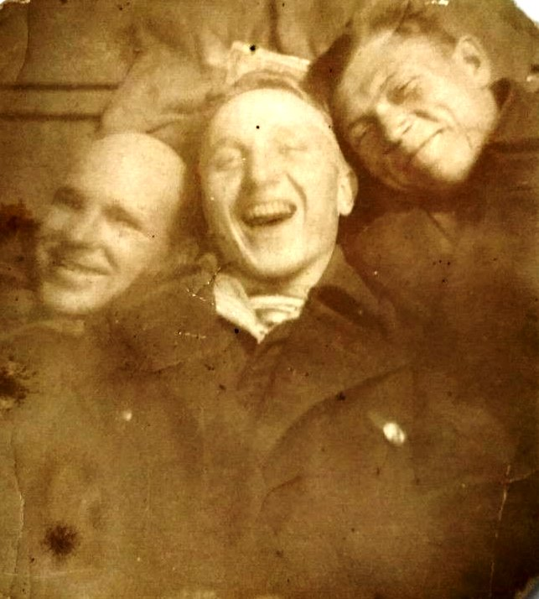
БАРМИН ТЕРЕНТИЙ СТЕПАНОВИЧ
Когда началась война, его перевели на Северный флот. На своем "морском охотнике" они обезвреживали вражеские мины в воде, прокладывали путь для своих кораблей, выслеживали вражеские подводные лодки. В это время их обстреливали с немецких кораблей и самолетов. Во время этих налетов мой прадед с товарищами спасали тяжело раненных солдат и матросов.
Они проявляли мужество и героизм.
Терентий Степанович был контужен, но домой вернулся живым.

Slide 5
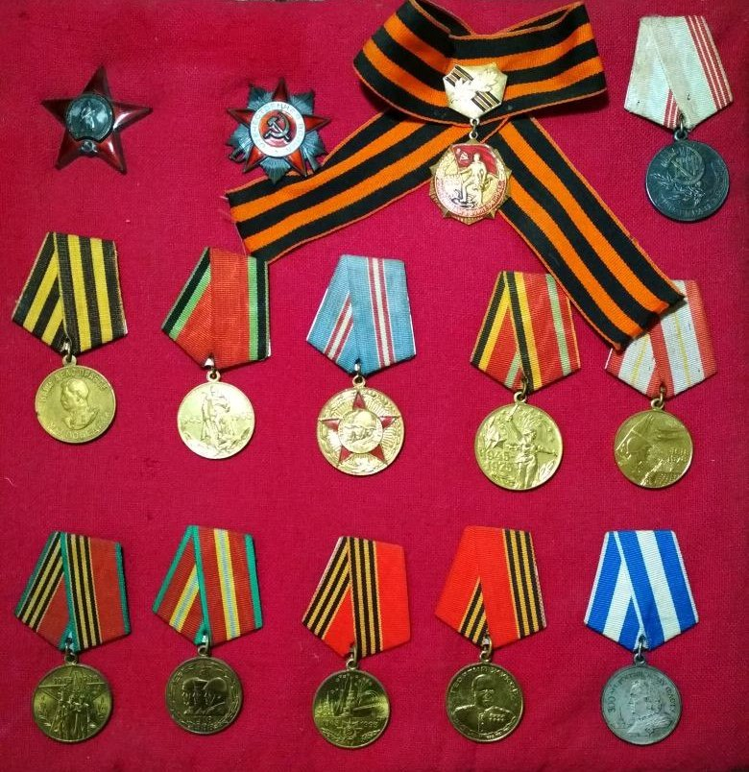
БАРМИН ТЕРЕНТИЙ СТЕПАНОВИЧ
Мой прадед награжден орденами и медалями. Среди них Орден Красной звезды, Орден Отечественной войны, медаль "За победу над Германией".
Из всех однополчан в живых остались только шестеро, в том числе и мой прадед. Остальные не вернулись с фронта.

Slide 6
БАРМИН ТЕРЕНТИЙ СТЕПАНОВИЧ

Slide 7
Презентацию подготовил
Стариков Владислав Вячеславович
Ученик 1 а класса
КОГОАУ «ЛИЦЕЙ ЕСТЕСТВЕННЫХ НАУК»
города Кирова
Руководитель:
Дегтерева Галина Дмитриевна
Учитель начальных классов

